Slide 1
China y America Latina
Vinculos y la Complementacion

Slide 2
Breve Historia de relaciones entre los dos Continentes
Teorias sobre el Origen
de los primeros pobladores americanos

Slide 3
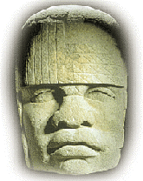

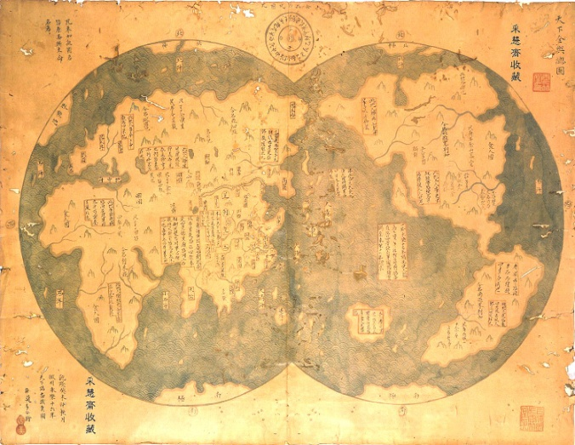

Historias y Leyendas
Travesía de los Yin hacia el Este (Siglo XII a.c)
Viaje del monje chino Hui Shen en 412 por Fusang (Mexico)
Zheng He (S. XIV)
Segunda oleada 1864
El llamado "Mapa Zheng", fechado en 1763, es una supuesta copia de otro muy anterior, que dataría de 1418, y que probaría la llegada del explorador chino Zheng He a tierras americanas muchas décadas antes que Colón

Slide 4

Primeros Reconocimiento Latinoamericanos
Perú (1875),
Brasil (1881)
México (1899)
Cuba (1902)
Panamá (1910)
En gran medida impulsada por la migracion forzada de trabajadores chinos
Relaciones
Con la Dinastia Qing
Brasil (1913)
Perú (1913)
México poco más tarde
Estados Unidos (1913)
Japón, Inglaterra, Rusia y Francia (1913)
Con la República de China

Slide 5



Las relaciones diplomáticas con la
Republica Popular China
1960 Cuba
1970 Chile
1971 Perú
1972 México
1972 Argentina
1974 Venezuela
1974 Brasil
1980 Ecuador
1980 Colombia
1985 Bolivia
1988 Uruguay

Slide 6
Latinoamerica y la Politica de “Una sola China”
El Reconocimiento de Taiwan
Un Factor Irritativo (10 de los 18 paises)
África (1 estados) ¹
Suazilandia (1968)^{n. 1}
Europa (1 estado)
Ciudad del Vaticano (1942)^{n. 1}
Oceanía (6 estados)
Islas Marshall (1998)^{n. 1}
Islas Salomón (1983)^{n. 1}
Kiribati (2003)
Nauru (1980–2002, 2005)^{n. 1}
Palaos (1999)^{n. 1}
Tuvalu (1979)^{n. 1}
América (10 estados)
Belice (1989)
El Salvador (1961)
Guatemala (1960)
Honduras (1965)
Haití (1956)
Nicaragua (1962-1985, 1990)
Paraguay (1957)
San Cristóbal y Nieves (1983)
Santa Lucía (1984-1997, 2007)
San Vicente y las Granadinas (1981)

Slide 7
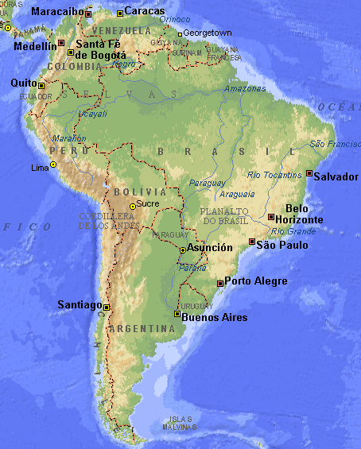
CARACTERISTICAS GEOGRAFICAS Y Comparaciones Regionales
China:
9,6 Millones de Km² (4ro, tras Rusia, Canada y EEUU) -. 23 provincias, 5 regiones autónomas, 4 municipios bajo jurisdicción central (o municipalidades), y 2 regiones administrativas especiales. 1.314 Mn de Hab. con 56 grupos etnicos reconocidos. Diaspora: 35 Millones.
El 91% son de etnia han. • China tiene 119 hombres por 100 mujeres.
Argentina:
2,9 Millones de Km² (8vo) - 43 Mn de Hab.
MERCOSUR:
11,9 Millones de Km² - 267 Mn de Hab
China requiere
Definiciones y Estrategias Comunes Regionales

Slide 8
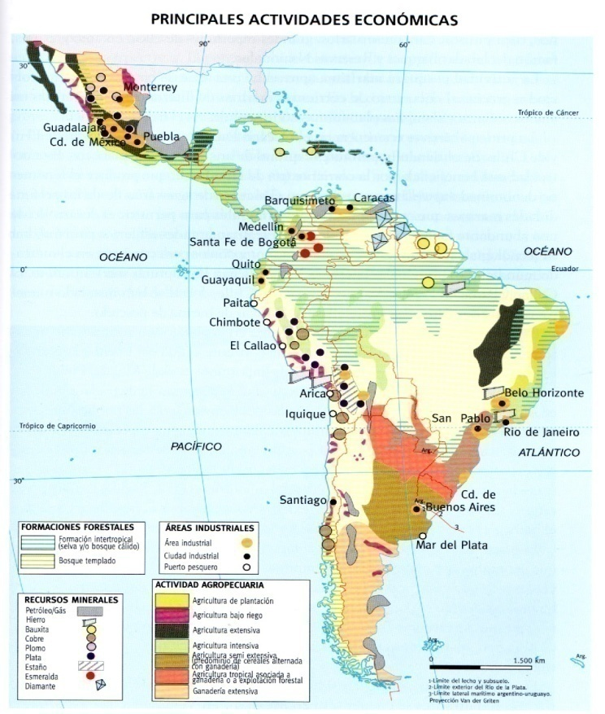
La Complentariedad
Latinoamericanos y sus recursos naturales
La Region dispone de
-El 14,4% del área forestada (47% de su territorio)
-El 26% del stock mundial de ganado bovino
-El 6,5 % de la producción mundial de maíz
-La mayor area cultivable mundial
-La mayor oferta mundial de soja
-Cuenta con el 40 por ciento de las
especies animales y vegetales del planeta
-Dispone del 27 por ciento del agua dulce
del mundo.

Slide 9
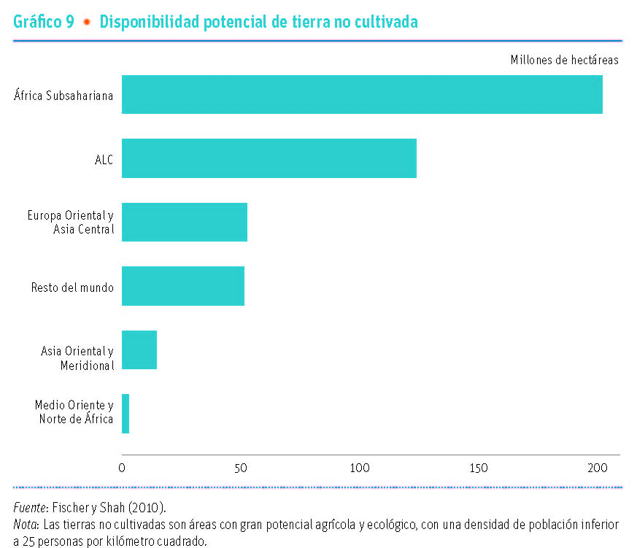
Asia-America Latina la Complementariedad
La escasez de recursos y la Agenda Interegional
Notes:
9

Slide 10
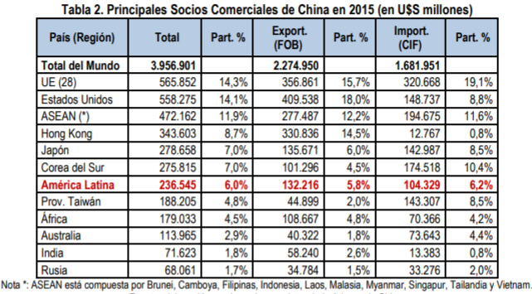
CUALES SON Los Socios Comerciales de China

Slide 11
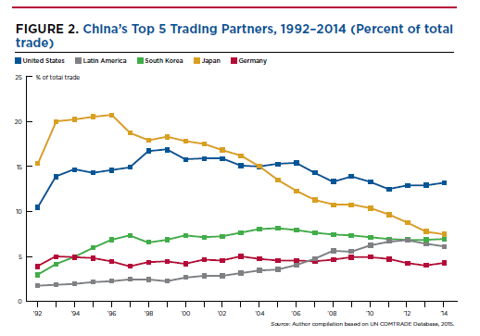
Los Principales socios comerciales de china

Slide 12
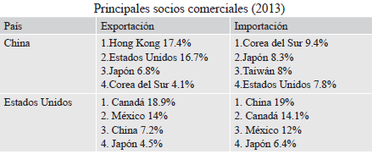

Las Principales potencias y sus socios

Slide 13
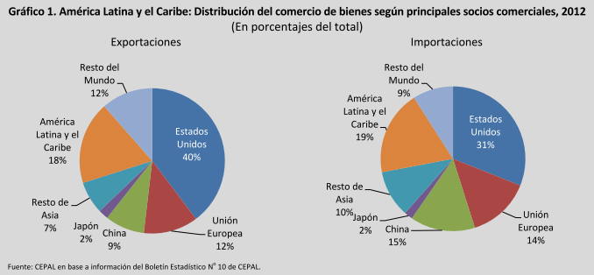
Cuales son los Socios Comerciales de America Latina??

Slide 14

La Relación Comercial entre Asia y America Latina
Rasgos destacados de la plataforma comercial regional asiática:
Gran presencia de comercio intra-industrial en los intercambios intra-asiáticos.
Proceso que se acompaña de una importante integración vertical en la cadena de valor, donde participan empresas multinacionales.
El auge comercial se produce al margen de los acuerdos regionales de libre comercio.
China con rol central como origen y destino de los flujos comerciales.
Con China a la cabeza, los países asiáticos se incorporan a las cadenas de distribución de las grandes empresas multinacionales que se han localizado por el bajo costo de la mano de obra y el gran mercado potencial de China.
Para estas empresas, China es una opción no solo en el sector de productos de bajo contenido tecnológico, sino fundamentalmente en el de nuevos productos de tecnología avanzada.

Slide 15

En 2016, China ha tenido una participación del 39% en el crecimiento económico mundial ,un aumento de 14,2 puntos porcentuales con respecto a 2015
Es una presencia comercial vinculada a empresas multinacionales establecidas en China (tanto de EU, EUA, Japón y otros asiaticos).
De las 500 mayores multinacionales del mundo, cerca de 450 han realizado inversiones en China. Se estima que 2/3 partes de las empresas extranjeras implantadas en China han logrado ganancias, y las 2/5 partes de las multinacionales han tenido beneficios superiores al promedio internacional.
2030, primera potencia mundial, desplazando a EEUU y Alemania.
60% de las exportaciones totales chinas tienen origen en estas multinacionales, si hablamos de productos tecnológicos dicho porcentaje llega al 90%.

Slide 16
Caracteristicas del Comercio entre China y America Latina
Un informe de la Cepal, señaló que el comercio de bienes entre América Latina y el Caribe y China se multiplicó 22 veces desde 2000 y alcanzó su máximo histórico en 2013 tras lo cual ha experimentado dos años consecutivos de caídas.
El 90% del comercio asiático con la región lo protagonizan China, Japón, Corea del Sur e India. Del lado latinoamericano, el 80% se lo reparten Brasil, México, Chile y Argentina.
América Latina mantiene a Asia como su segundo socio a nivel mundial, con un 21% del total de sus exportaciones e importaciones, detrás del 34% con Estados Unidos.
China desplazó en 2014 a la Unión Europea como el segundo socio comercial de la región, la canasta exportadora de América Latina y el Caribe hacia el gigante asiático es mucho menos sofisticada que la que muestra hacia el resto del mundo: solo cinco productos representaron el 69% del valor de los envíos regionales a China en 2015.
A pesar de “profundos cambios estructurales” en ambas regiones, el aumento sostenido del comercio bilateral “sigue estando dominado claramente por las materias primas”.
“La severa falta de recursos de Asia, y su acentuada ventaja competitiva en manufacturas sugiere claramente que ese comercio (…) dominará la relación durante décadas.
Desde 2004, países de ambas regiones han negociado 18 acuerdos de libre comercio, otros cuatro adicionales ya han sido firmados, mientras ocho se encuentran en fase de negociación.

Slide 17
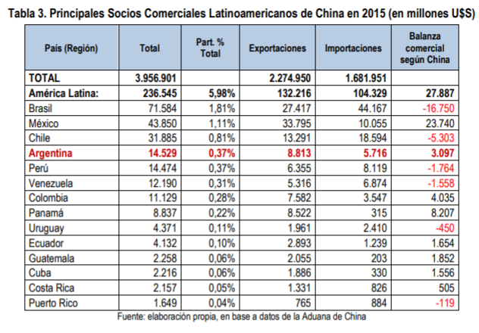
Principales Socios Comerciales Latinoamericanos
Fuente: ECLAC

Slide 18
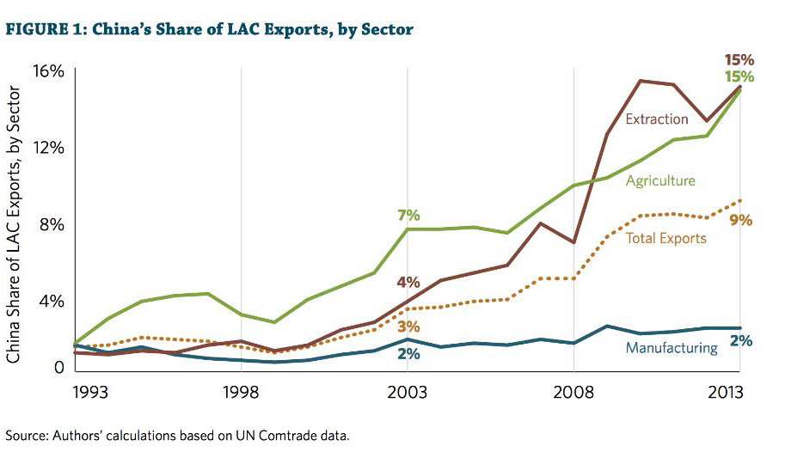
Participacion china en las exportaciones latinoamericanas

Slide 19
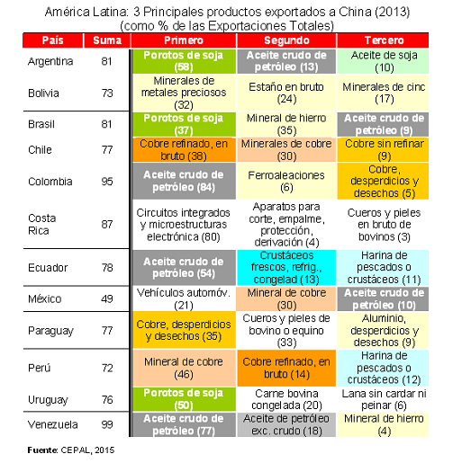

Slide 20

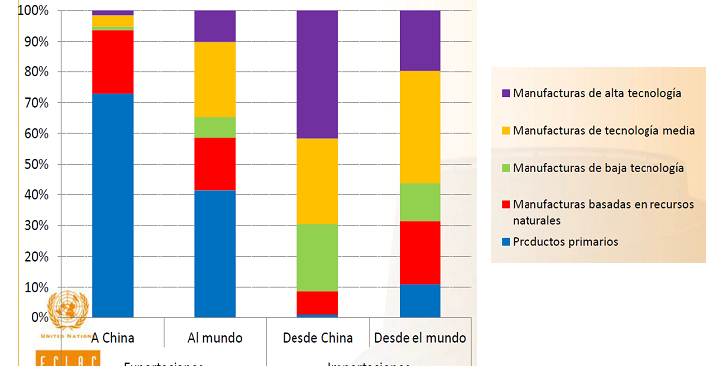

Slide 21
LA DECADA EN QUE SE TRANSFORMA
El Comercio Inter-regional de Asia con America Latina: 2000-2010
Desde las Exportaciones de AL hacia AP:
-Asia Pacifico gana espacio, desplazando a EEUU (de 60 a 40 % entre 2000 y 2010) y a UE (del 30 al 19 % entre 2000 y 2010).
-Hay una Reorientación de exportaciones hacia AP: Chile (46%), Perú (27%), Brasil (26%), C. Rica (18%).
-El 92% de las Exportaciones de AL hacia AP provienen de 5 países: Brasil (35%), Chile (28%), Argentina (14%), México (9%) y Perú
-El contenido tecnológico de las exportaciones de AL al AP es inferior al que exportamos a EE.UU. y a la UE.
Desde las Importaciones de AL de AP :
-AL importa desde AP manufacturas de mediana y alta intensidad tecnológica.
-El carácter inter-industrial de esta relación reduce el espacio para la diversificación de exportaciones con mayor valor agregado y una mayor presencia de empresas LA en las cadenas de valor asiáticas
Consecuencias
De China como Fuente de Importaciones:
- Mientras que AL no es un socio relevante para AP (importa de AL solo 3% e exporta hacia AL 2%),
- Hay un desplazamiento de Comercio que afecta a la mayoría de los países: México/EEUU; Argentina/Brasil;
- Una marcada asimetría entre los destacados niveles de comercio y los reducidos niveles de inversión bilateral
- Los acuerdos comerciales intra-AP afectará las exportaciones latinoamericanas de materias primas.
Consecuencias
De China como socio comercial de AL:
- Desplazo a Japón como principal socio en Asia Pacifico.
- Desplazará a la UE como segundo destino de las exportaciones de la región y como origen de importaciones.
- Como destino de sus exportaciones, ocupa entre el 1er.y 2do. lugar en 6 países:Arg-Bra-Chile-Cuba-Costa Rica-Perú.
- Y entre los 5 primeros en otros 10 países.

Slide 22
Algunos Rasgos preocupantes del comercio interregional
En opinion de la CEPAL:
1)El comercio con China y Asia Pacífico tiene un rasgo excesivamente inter-industrial
2) America Latina exporta materias primas e importa manufacturas. Vuelta a la primarizacion?
3) Hay menos espacio para la diversificación exportadora y
4) Son más difíciles las alianzas productivas y tecnológicas
Notes:
22

